Slide 1


校园卡在线服务系统
汇报人：赵帅 学号：20154512

Slide 2
目录
Contents
第一章
功能分析
第二章
技术相关
第三章
过程模型
第四章
人员分工
第五章
进度计划

Slide 3
Part 01
功能分析

Slide 4
功能分析
Web前端
Web后端
服务器配置
数据库搭建

Slide 5
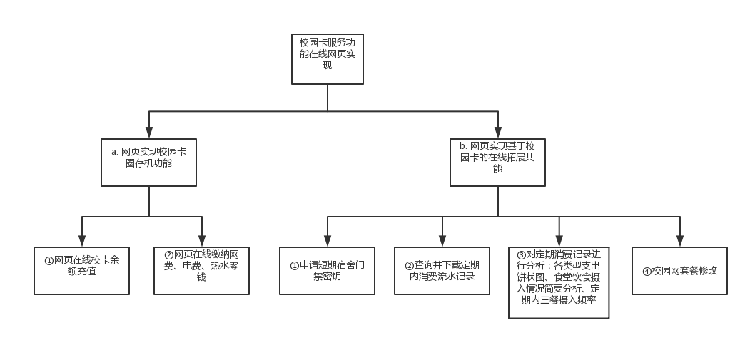
功能分析

Slide 6
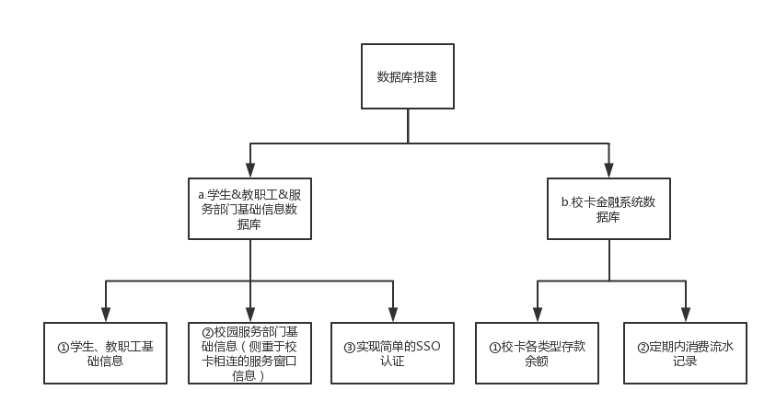
功能分析

Slide 7
Part 02
技术相关

Slide 8
技术相关
服务器：Debian
网页后端：PHP
网页前端：HTML、CSS、JS
数据库:Mysql
其他：Linux常用命令、SSH协议与http协议的相关部分
相关平台：putty、Phpstudy、Phpstorm、Phpmyadmin、简付

Slide 9
技术相关
重难点分析：
1
多种编程语言协同工作
01
02
2
跨操作系统编写各模块
03
3
复杂的环境配置和接口处理
04
4
相关经验知识缺乏，边学边做

Slide 10
Part 03
过程模型

Slide 11
过程模型
Scrum模型
一、符合迭代周期
迭代周期为2-4周，符合实际情况：时间跨度：7-8周，预计迭代一次
二、适合并行开发
并行开发，相对忽视各模块优先级差异：数据库搭建、web前端、web后端基本可以并行编写
三、符合客观情况
无需严格的工程方法，符合学生开发经验少的客观情况

Slide 12
Part 04
人员分工

Slide 13
人员分工
Web前端编写及优化
赵帅、李雪卉、郭晓娇
Web后端编写及调试
数据库搭建及数据产生
赵帅
赵帅、宗子潇、李康维
分工理由：
a.Web前端逻辑相对简单且需要一定审美，安排组内两名女生主力负责
b.其余分工结合组员个人情况及兴趣分配
c.组长参与每一部分的调试，便于协调工作以及最后的整体组装。每一模块都由两名及以上组员合力编写，方便组内交流及问题解决
服务器配置
赵帅

Slide 14
Part 05
进度计划

Slide 15
进度计划
验收
第6-7周
进行迭代编写、Debug、压力测试、界面优化等，实现拓展功能：网页实现基于校园卡的在线拓展功能
第1周
选题、立项、完成进度计划
第3-5周
编写、调试、组装1.0版本，实现基础功能：数据库及服务器搭建、网页实现校园卡圈存机功能
第2周
确定语言、环境、平台及知识技能需要，完成计划文档，明确个人分工

